Slide 1
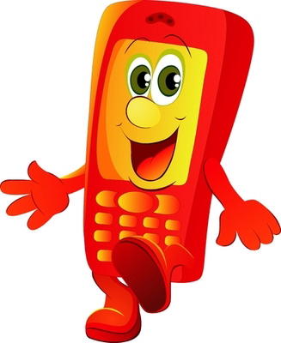
ПОЛЬЗА И ВРЕД МОБИЛЬНОГО ТЕЛЕФОНА

Slide 2
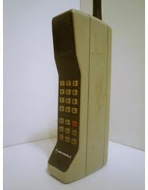
9 сентября 1991 в России появился первый оператор сотовой связи.

Slide 3
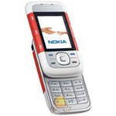

Сотовый телефон.
Вред или польза?

Slide 4

ПЛЮСЫ СОТОВОЙ СВЯЗИ
1.Расширяет общение между людьми.
2.Дает возможность родителям всегда знать, где находится ребенок.
3.Гарантирует безопасность школьника: тревожные кнопки в МЧС, в милицию.
4.Способствует получению новой информации через Интернет.
5.Телефон оснащен калькулятором, будильником, часами, фонариком, фотокамерой, которые можно в нужное время использовать.

Slide 5
МИНУСЫ СОТОВОЙ СВЯЗИ
1.Мелодии, звучащие на уроках, и посылаемые SMS отвлекают учеников от урока и мешают учителям.
2.Прослушивание музыки или беседа по телефону делает человека рассеянным. На улице такие люди в несколько раз чаще остальных пешеходов попадают под машину.
3.Чаще случаются аварии, если еще и водитель во время движения разговаривал по телефону.
4.Наличие сотовых телефонов провоцирует кражи.
5.На частые разговоры и SMS-переписки нужны дополнительные денежные затраты (порой и не малые!).

Slide 6
« опасен "
Ослабляет
иммунитет
Вызывает
нарушение сна, памяти,
головные боли
Способствует
возникновению
онкологических
заболеваний

Slide 7
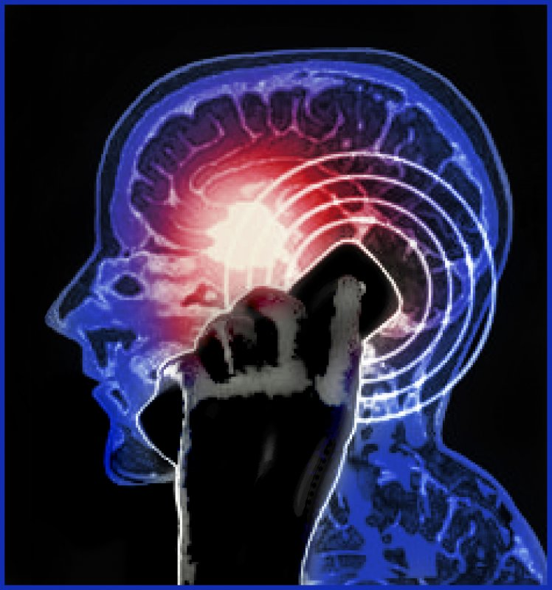

Какой вред наносит
сотовый телефон организму ?

Slide 8
Исследователи представили данные о возможности развития опухоли головного мозга у пользователей сотовых телефонов.
Ученые исследовали воздействие излучения мобильного телефона на крыс в возрасте от 12 до 26 недель, чей мозг находится в той же стадии развития, что и мозг подростков. Через 50 дней исследователи обнаружили множество мертвых мозговых клеток у крыс. Сходство между мозгом крысы и человека дает ученым повод предположить, что схожие эффекты сотовый телефон оказывает и на людей.

Slide 9
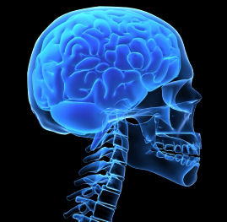
По итогам исследований был сделан вывод, что пользователи сотовой связи больше всех подвержены сонливости, раздражительности, эти люди чаще всех жалуются на головные боли.
Вывод:
Сотовый телефон влияет на активность мозга

Slide 10
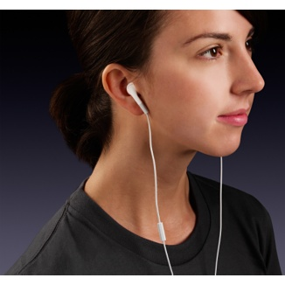
Ученые обнаружили, что риск развития опухоли в том ухе, к которому прикладывается мобильный телефон, в четыре раза выше.
Вывод:
Мобильный телефон влияет на слух

Slide 11
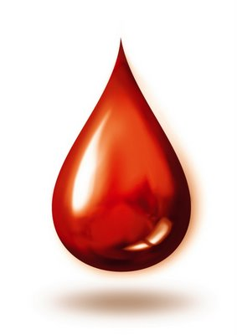
Российский профессор Игорь Беляев во время опыта включал телефон рядом с пробирками с человеческой кровью.
Через час кровь в нескольких из них «закипела»!
«Она не нагревалась, - объясняет исследователь.
Но клетки крови, лимфоциты, вели себя, как если бы у человека был очень сильный жар - 44 градуса».
Эффект «теплового шока» сохранялся 72 часа.
Вывод:
Мобильный телефон влияет на кровь

Slide 12
Лимфоциты — главные клетки иммунной системы.
Иммунная система-это совокупность органов, тканей и клеток, работа которых направлена непосредственно на защиту организма.

Slide 13
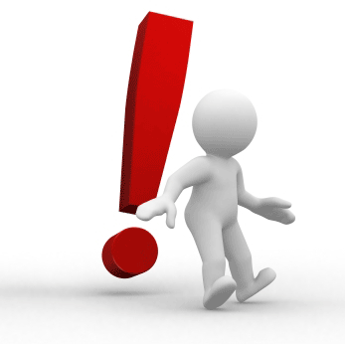
Правила пользования мобильным телефоном
Чем короче разговор, тем безопаснее для здоровья.
2. Дождитесь соединения, прежде чем подносить телефон к голове.
3. Старайтесь носить телефон как можно дальше от жизненно важных органов.
4. Пользуйтесь гарнитурами и системами "свободные руки", чтобы держать сотовый телефон подальше от головы и тем самым уменьшить его воздействие.

Slide 14
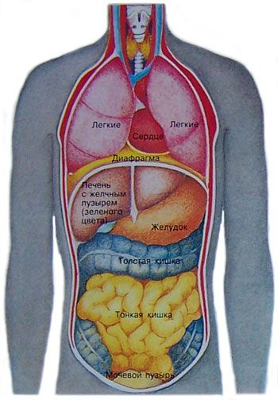
Жизненно важные органы человека

Slide 15
5. Старайтесь не разговаривать в закрытом пространстве (автомобиле, лифте, поезде, гараже и др.).
6. Не пользуйтесь мобильным телефоном во время грозы.
7. Не пользуйтесь мобильным телефоном во время пересечения проезжей части.

Slide 16
Меры профилактики и защиты
Во время сна выключайте телефон и убирайте подальше от спального места.
Используйте для телефонов чехлы ,которые ослабляют излучение в 500-1000 раз.

Slide 17
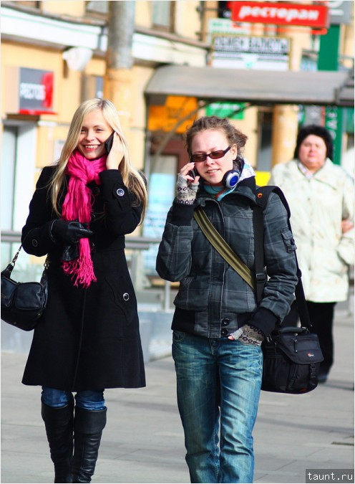
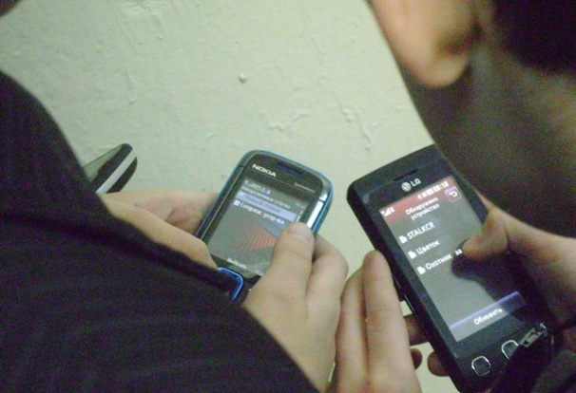
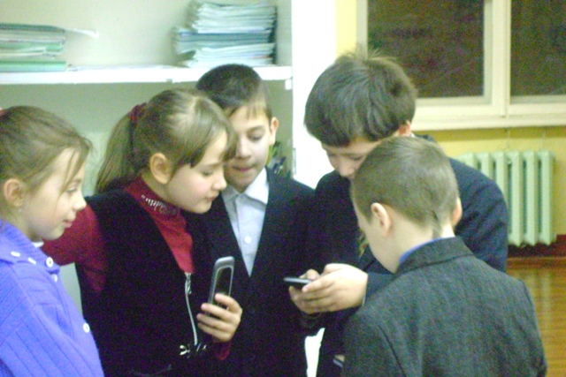
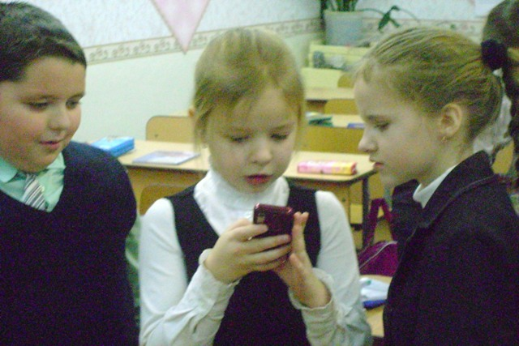
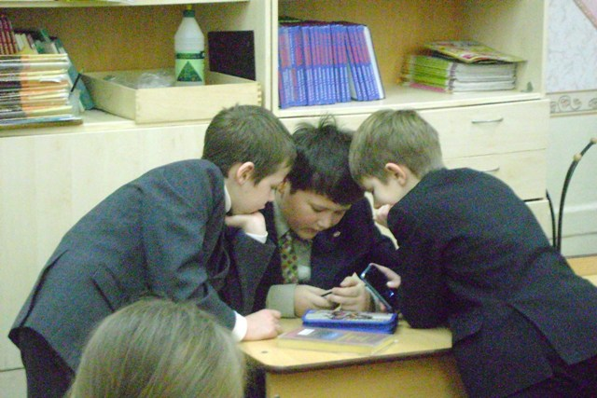

Slide 18
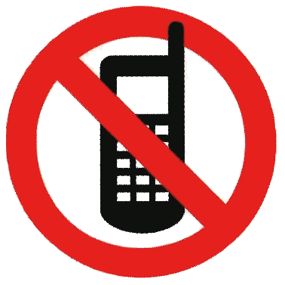
Главный государственный санитарный врач России Геннадий Онищенко настоятельно рекомендовал ограничить использование мобильных телефонов подростками в возрасте до 18 лет.

Slide 19
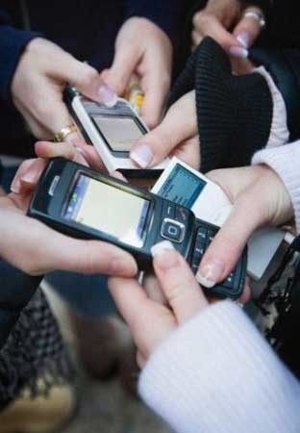
Мобильные зависимости :
Беспокойство по поводу отсутствия телефона
SMS-мания
Информационная мания

Slide 20

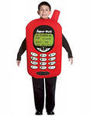
Ученые выделили три типа владельцев сотовых телефонов:
«Киборги» - считают телефон своим продолжением, чуть ли не частью тела, не могут без него обходиться.
«Протезированные» - жить без «трубы» в принципе могут, но испытывают при этом дискомфорт.
«Непривязанные» - для них телефон это просто телефон, не больше, чтобы звонить, когда действительно нужно.

Slide 21
ДИСКОМФОРТ – неудобства для нормальной жизнедеятельности человека...

Slide 22
Мобильный этикет
Снижайте громкость голоса, когда разговариваете.
Выключайте свои мобильные телефоны во время занятий в школе.
Выключайте телефон или переводите его в беззвучный режим на спектаклях, киносеансах, концертах, в музеях и выставочных залах.
Используйте телефон в общественном транспорте и в общественных местах с наименьшим уровнем громкости звука.

Slide 23
В заключение нашей беседы нужно отметить, что многие из приведённых здесь сведений содержатся в инструкциях по использованию сотовых телефонов. И если не пренебрегать ими, телефон будет приносить только пользу.

Slide 24
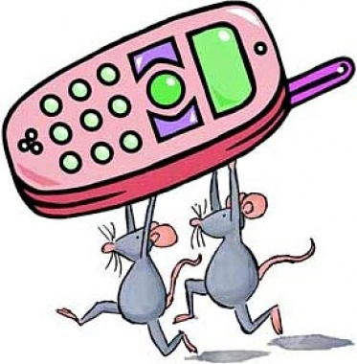
Спасибо
за
внимание!

